Slide 1
任务1 选种

Slide 2
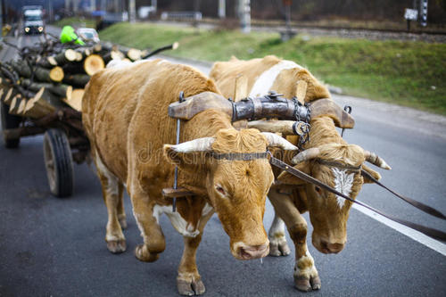
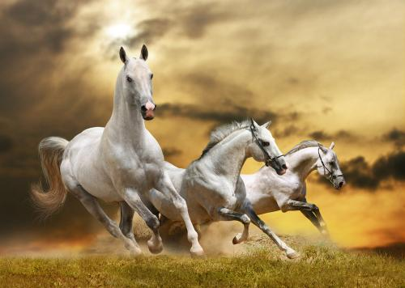
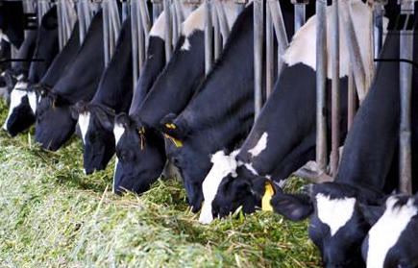
我们应该如何选择种畜？

Slide 3
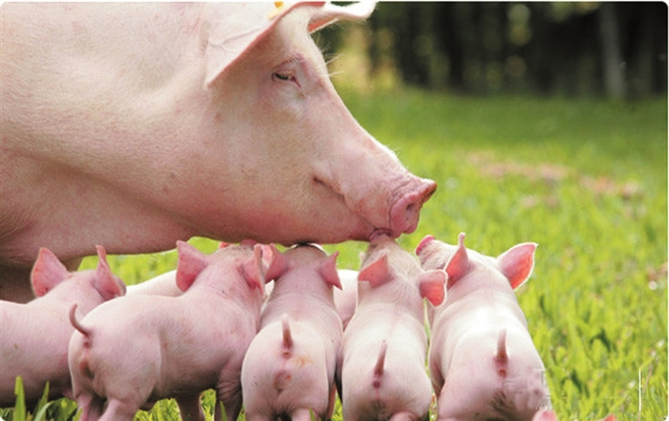
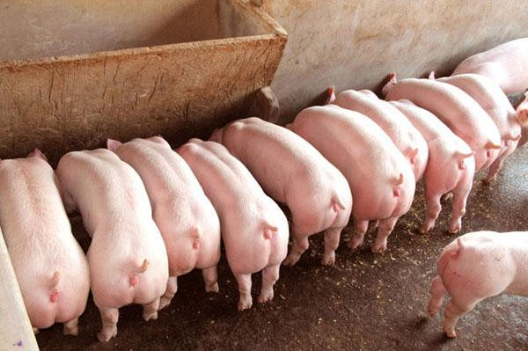
生产力？
什么是生产力？

Slide 4
一、生产力
1、概念和意义
生产力：指家畜在一定饲养方式下所表现出的生产畜产品质量和数量的指标。
意义：（1）作为组织生产的依据
（2）作为饲养家畜的依据
（3）作为评定生产性能的尺度
（4）作为选择种畜的依据
（5）生产力是育种工作的基础

Slide 5
2、生产力的主要度量指标
产肉：日增重、饲料利用率、屠宰率 、眼肌面积等
产奶：产乳量、平均乳汁率、标准乳、排乳速度、终生产乳量
产毛：剪毛量，净毛率，毛的品质如长度、细度、密度等，裘 皮与羔皮品质
产蛋：产蛋量、蛋重、蛋的品质（如蛋形、蛋壳色泽和厚度）役用：挽力、速度、持久力等
繁殖机能：受胎率和情期受胎率、繁殖率和成活率、泌乳力、初生重、初生窝重、平均断乳体重、产活仔数等。
重复力越高，需度量的次数越小，反之则需度量的次数越多。

Slide 6
产奶性状
产毛性能
（1）产奶量
（2）乳脂率
（3）标准产奶量
（1）产毛量
（2）弯曲
（3）毛丛长度

Slide 7
产肉性能
产蛋性能
（1）屠宰率
（2）胴体重
（3）眼肌面积
（4）背膘厚
（1）开产日龄
（2）平均产蛋量
（3）全群平均产蛋量

Slide 9
3. 影响家畜生产力的内在因素
（1）性别
（2）年龄
（3）个体大小
（4）利用年限

Slide 10
评定家畜生产力的原则
(1)全面性。评定家畜生产力时，既要看产品数量多少，又要看产品质量好坏，还应考虑生产效率和经济效益。
(2)一致性。评定家畜生产力时，只有处于同样条件下（同样的饲养管理条件，而且性别、年龄等条件也应尽可能相似），评比才能公平合理。

